Slide 1

ПРОИЗВОДСТВЕННАЯ ПРАКТИКА
ТЕСТИРОВАНИЕ
видеоуроков и
раздела «Намаз»
Индивидуальная работа в проекте Irfan Academy
Студент группы ПИ ан-2-23
[ФИО третьего участника]
Бишкек · 2026
01
Notes:
Здравствуйте. Я представляю свою часть командного проекта Irfan Academy. Я занимался проверкой загрузки и просмотра видеоуроков, а также раздела «Намаз». В этот раздел входят определение местоположения, время намазов, направление Кыблы и напоминания. Сначала я покажу, как проводил проверку, затем продемонстрирую основные экраны и в конце расскажу о полученных результатах.

Slide 2
МОЯ РАБОТА В ПРОЕКТЕ
02
Что я проверял в приложении
Irfan Academy
МОЯ ЧАСТЬ РАБОТЫ
Образовательное приложение на Flutter, в котором объединены учебные материалы, видеоуроки, задания, расписание занятий и религиозные функции.
1
Видеоуроки
Выбор, загрузка и просмотр видео
2
Религиозные функции
Местоположение, намазы, Кыбла и уведомления
Главная задача — проверить обычную работу и поведение приложения при ошибках.
IRFAN ACADEMY / ПРОИЗВОДСТВЕННАЯ ПРАКТИКА
Notes:
Irfan Academy — это образовательное приложение, в котором есть учебные материалы, видеоуроки, задания и раздел с религиозными функциями. Я проверял не всё приложение, а две конкретные части. Первая — загрузка и просмотр видео. Вторая — раздел «Намаз»: местоположение, расписание, Кыбла и напоминания. Во время работы я смотрел, правильно ли выполняются действия пользователя и что происходит, если пропадает интернет, запрещён доступ к местоположению или на устройстве нет компаса.

Slide 3
ЗАДАЧА
03
ЦЕЛЬ
Проверить обычные действия
и работу приложения при ошибках
01
Обычная работа
02
Работа при ошибке
Повторить основные действия пользователя
Отключить интернет или запретить разрешение
03
Сложные случаи
04
Повторная проверка
Проверить большие файлы и отсутствие компаса
Ещё раз пройти всё после исправлений
IRFAN ACADEMY / ПРОИЗВОДСТВЕННАЯ ПРАКТИКА
Notes:
Моя цель была простой: проверить, что пользователь может выполнить нужное действие и понимает, что происходит на экране. Сначала я проходил обычный путь без ошибок. Затем специально создавал проблемы: отключал доступ к местоположению, проверял недоступную ссылку и учитывал отсутствие компаса. Отдельно проверял большие видео и переход к следующему дню после последнего намаза. Когда ошибка исправлялась, я снова повторял те же действия и проверял остальные основные функции.

Slide 4
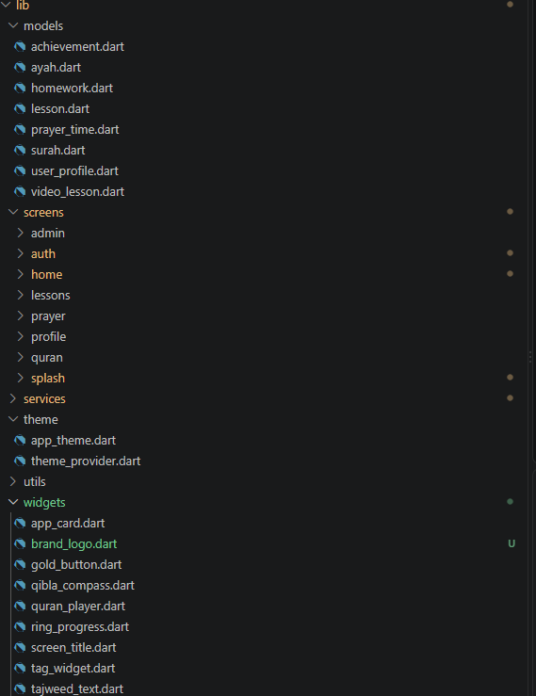
ПОДГОТОВКА
04
С чего я начал проверку
ОСНОВНЫЕ ЧАСТИ ПРОЕКТА
01
сервис загрузки видео
02
данные о видеоуроке
03
видеоплеер
04
расчёт времени намазов
05
определение Кыблы
06
напоминания
Я нашёл файлы, которые отвечают за выбранные функции.
IRFAN ACADEMY / ПРОИЗВОДСТВЕННАЯ ПРАКТИКА
Notes:
Перед проверкой я посмотрел структуру проекта и нашёл файлы, которые отвечают за нужные функции. Для видео это загрузка файла, сохранение данных урока и плеер. Для раздела «Намаз» — расчёт времени, экран расписания, Кыбла и напоминания. Это помогло понять, откуда приложение получает каждое значение. Например, длительность видео должна определяться автоматически после загрузки, а не вводиться администратором вручную.

Slide 5
КАК ПРОХОДИЛА РАБОТА
05
Как я проверял каждую функцию
1
2
3
4
5
Подготовил
Выполнил
Сравнил
Записал
Повторил
Открыл экран и выбрал данные
Повторил действия пользователя
Проверил ожидаемый результат
Отметил итог или ошибку
Снова проверил после исправления
Для каждой проверки я записывал, что должно произойти и что произошло на самом деле.
IRFAN ACADEMY / ПРОИЗВОДСТВЕННАЯ ПРАКТИКА
Notes:
Каждую функцию я проверял по одинаковому порядку. Сначала запускал приложение и открывал нужный экран. Затем подготавливал данные: выбирал видео, включал или отключал интернет, разрешал или запрещал местоположение. После этого выполнял действия обычного пользователя. Я заранее записывал, какой результат должен быть, и сравнивал его с тем, что показало приложение. Если находил ошибку, записывал шаги. После исправления повторял их ещё раз, а затем быстро проверял соседние функции.

Slide 6
ПРОВЕРКА ВИДЕО
06
От выбора файла до просмотра урока
01
02
03
04
05
Файл
Загрузка
Хранилище
База
Плеер
выбор на устройстве
процент и повтор
ссылка и данные
сохранение урока
просмотр учеником
КОГДА ПРОВЕРКА ЗАВЕРШЕНА
Урок появляется в списке и открывает тот же файл, который был выбран администратором.
IRFAN ACADEMY / ПРОИЗВОДСТВЕННАЯ ПРАКТИКА
Notes:
Проверка видео начиналась в админ-панели. Я выбирал файл с компьютера и смотрел, началась ли загрузка. Во время загрузки проверял процент и сообщение при ошибке. После завершения Cloudinary, где хранится видео, возвращал ссылку и данные о файле. В базе Firestore сохранялась только небольшая запись об уроке. Затем я входил как обычный пользователь, открывал список уроков и запускал загруженное видео. Проверка считалась успешной, если открывался именно выбранный файл.

Slide 7
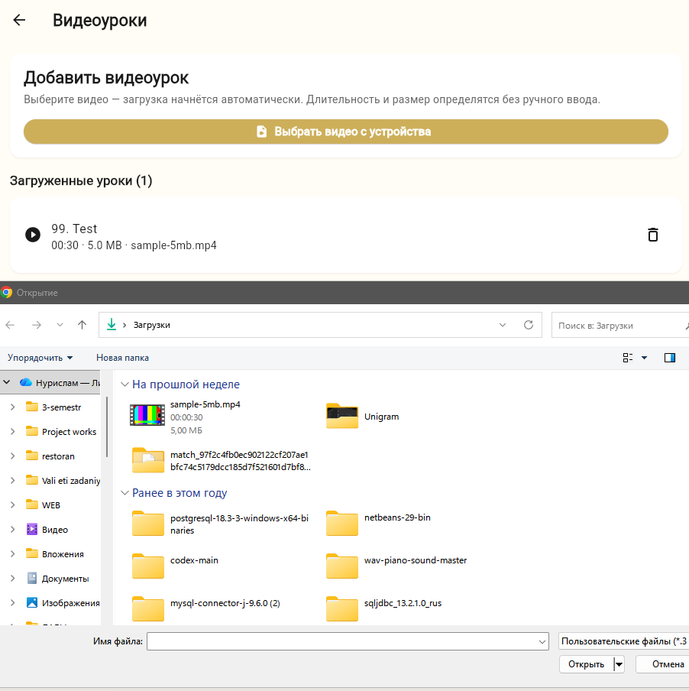
ПРОВЕРКА ВИДЕО · ВЫБОР ФАЙЛА
07
Выбор видео в админ-панели
Проверено
✓
открытие системного окна
✓
выбор MP4-файла
✓
отмена без создания урока
✓
автоматический запуск загрузки
✓
не нужно вводить ссылку вручную
Результат: выбор файла работает
IRFAN ACADEMY / ПРОИЗВОДСТВЕННАЯ ПРАКТИКА
Notes:
Сначала я вошёл под учётной записью администратора и открыл раздел видеоуроков. Нажал кнопку выбора видео и проверил, что появилось обычное окно Windows. Затем выбрал MP4-файл. Загрузка началась сразу после выбора. Я также нажимал «Отмена»: в этом случае новый урок не появлялся. Ссылку и длительность вводить вручную не нужно. Администратор заполняет только номер, название и описание урока.

Slide 8
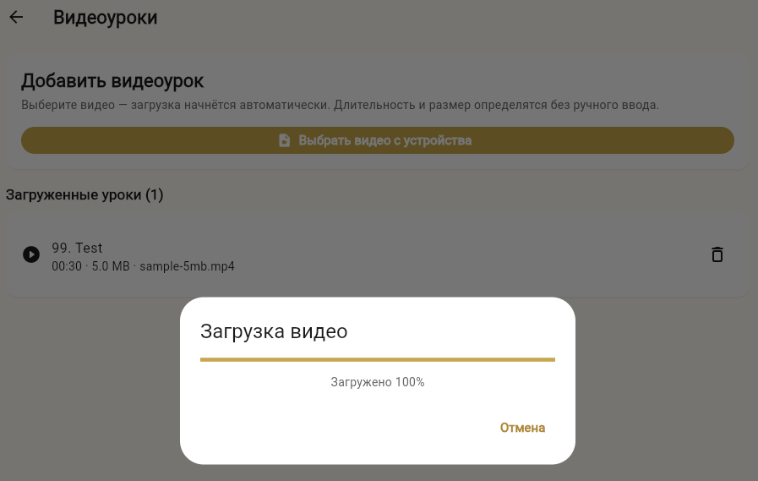
ПРОВЕРКА ВИДЕО · ЗАГРУЗКА
08
Что происходит во время загрузки
0—100%
непрерывное обновление
до 4 попыток
если временно пропал интернет
Окно загрузки не зависает навсегда
IRFAN ACADEMY / ПРОИЗВОДСТВЕННАЯ ПРАКТИКА
Notes:
После выбора файла я следил за окном загрузки. Процент должен постепенно меняться от нуля до ста, чтобы пользователь видел, что программа работает. Затем я временно отключал интернет и проверял сообщение об ошибке. Программа может попробовать отправить файл ещё раз, но делает это не больше четырёх раз. Если загрузка не удалась, окно не должно висеть бесконечно. После восстановления соединения загрузку можно запустить повторно.

Slide 9
ПРОВЕРКА ВИДЕО · РАЗМЕР ФАЙЛА
09
Как загружаются небольшие и большие видео
95 МБ
ДО 95 МБ
БОЛЕЕ 95 МБ
Небольшое видео отправляется целиком. Во время передачи показывается процент загрузки.
Большое видео делится на части примерно по 8 МБ. Части отправляются по очереди.
Большое видео обрабатывается по частям, поэтому приложение не зависает.
IRFAN ACADEMY / ПРОИЗВОДСТВЕННАЯ ПРАКТИКА
Notes:
Учебные видео могут быть длинными, поэтому я проверял файлы разного размера. Если файл меньше 95 мегабайт, он отправляется целиком. Если больше, программа делит его на части примерно по 8 мегабайт и отправляет их по очереди. Я проверял, что для каждого размера выбирается нужный способ, процент продолжает обновляться, а после последней части загрузка завершается. Такой подход не занимает всю память устройства одним большим файлом.

Slide 10
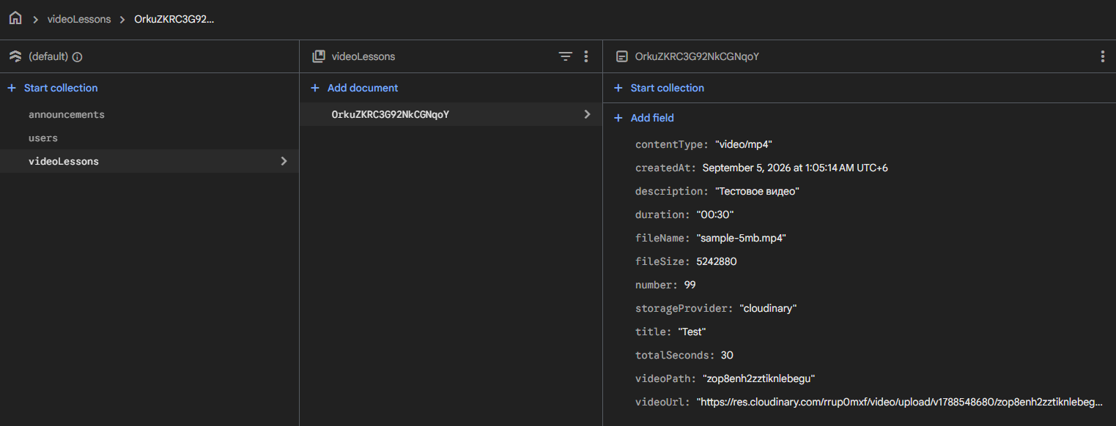
ПРОВЕРКА ВИДЕО · СОХРАНЕНИЕ
10
Какие данные сохраняются после загрузки
В БАЗЕ ОСТАЮТСЯ
—
ссылка на видео
—
номер файла в хранилище
—
имя файла
—
размер
—
формат
—
длительность
Сохранённые данные совпадают с выбранным файлом
IRFAN ACADEMY / ПРОИЗВОДСТВЕННАЯ ПРАКТИКА
Notes:
После загрузки я открыл базу Firestore и нашёл созданный урок. Затем сравнил сохранённые значения с исходным видео. В базе есть название урока, имя файла, размер, формат, длительность, ссылка и номер файла в хранилище. Само видео там не хранится — оно находится в Cloudinary. Благодаря этому база хранит только небольшую запись, а приложение получает видео по ссылке. Все значения на проверочном примере совпали с выбранным файлом.

Slide 11
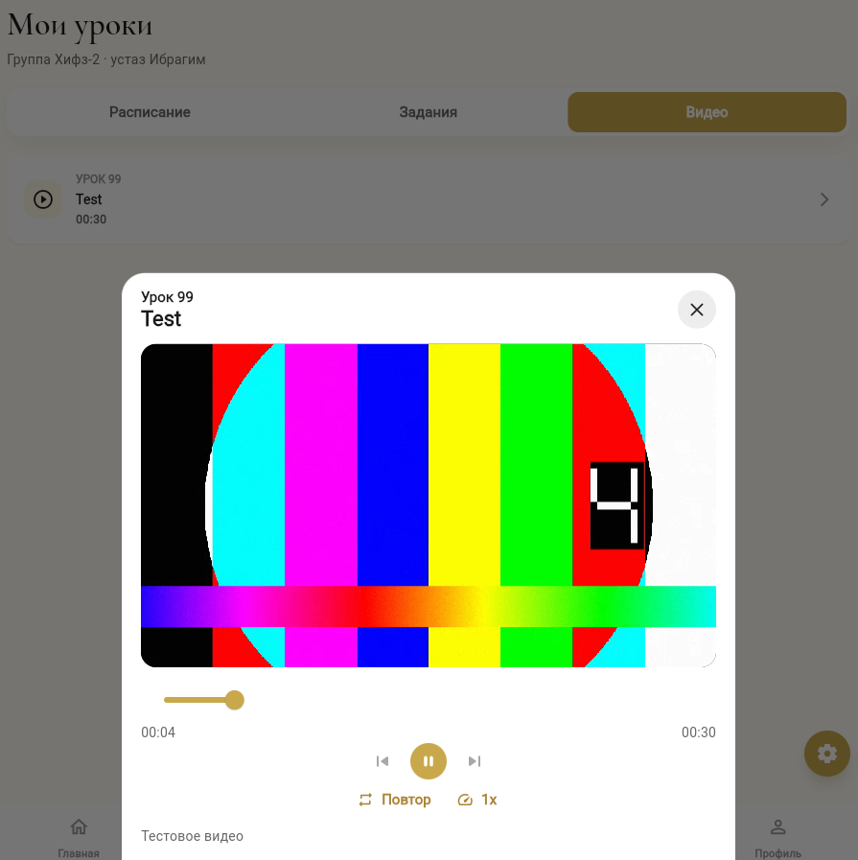
ПРОВЕРКА ВИДЕО · ПРОСМОТР
11
Проверка видеоплеера
01
Запуск
02
Пауза
03
Перемотка
04
Повтор
05
Скорость
06
Закрытие
После закрытия урока видео останавливается
IRFAN ACADEMY / ПРОИЗВОДСТВЕННАЯ ПРАКТИКА
Notes:
Затем я вошёл в приложение как ученик, открыл список видеоуроков и выбрал загруженный урок. Проверил запуск и паузу, перемотал видео вперёд, включил повтор и изменил скорость. Также открыл неправильную ссылку, чтобы увидеть понятное сообщение об ошибке. После закрытия окна видео должно остановиться и не продолжать играть в фоне. Все основные кнопки сработали, а загруженный файл открылся полностью.

Slide 12
ПРОВЕРКА ВИДЕО · ОШИБКИ
12
Что происходит, если возникла ошибка
ЧТО Я ДЕЛАЛ
ЧТО ДОЛЖНО ПРОИЗОЙТИ
СТАТУС
✓
Отмена выбора
Урок не создаётся, форма остаётся доступной
ПРОЙДЕН
✓
Временный сбой сети
Сообщение об ошибке и кнопка «Повторить»
ПРОЙДЕН
✓
Неправильная ссылка
Плеер показывает ошибку и предлагает повторить
ПРОЙДЕН
✓
Закрытие урока
Видео останавливается и не играет в фоне
ПРОЙДЕН
После исправлений я повторно прошёл эти четыре проверки.
IRFAN ACADEMY / ПРОИЗВОДСТВЕННАЯ ПРАКТИКА
Notes:
Здесь собраны проверки при ошибках. Сначала я отменил выбор файла и убедился, что пустой урок не появился. Затем временно отключил интернет: программа показала сообщение и не пыталась загружать бесконечно. После этого открыл урок с неправильной ссылкой — плеер показал ошибку и предложил повторить. В последней проверке я закрыл урок во время просмотра и убедился, что видео остановилось. После исправлений все четыре проверки были повторены.

Slide 13
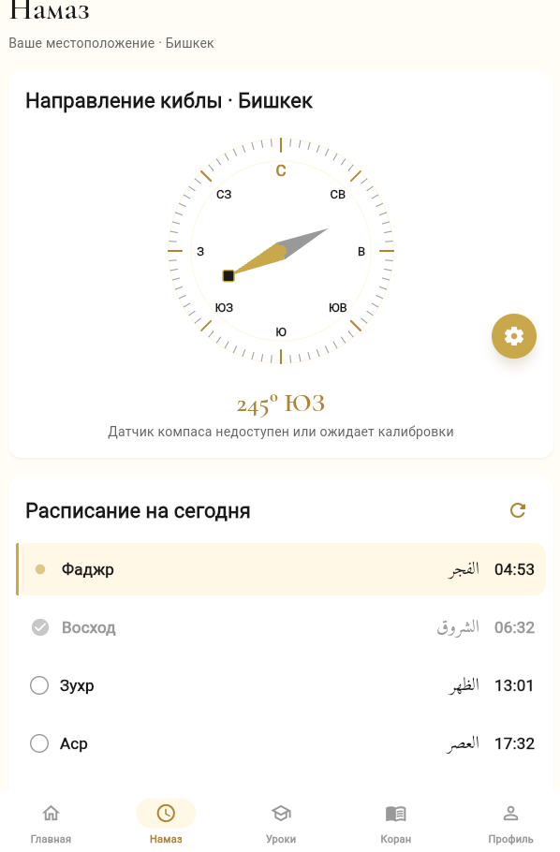
РАЗДЕЛ «НАМАЗ»
13
Как я проверял раздел «Намаз»
1
Местоположение
текущие координаты или Бишкек
2
Время
расписание и направление Кыблы
3
Экран
намазы, компас и обратный отсчёт
4
Напоминание
уведомление на телефоне
Каждый шаг проверялся отдельно, затем весь раздел целиком.
IRFAN ACADEMY / ПРОИЗВОДСТВЕННАЯ ПРАКТИКА
Notes:
Раздел «Намаз» я проверял по порядку. Сначала смотрел, какое местоположение выбрало приложение. Затем проверял рассчитанное время намазов и направление Кыблы. После этого смотрел, правильно ли всё отображается на экране: список намазов, ближайший намаз, обратный отсчёт и компас. На телефоне дополнительно проверял напоминание. После отдельных проверок я ещё раз открыл весь раздел целиком и убедился, что данные согласованы между собой.

Slide 14
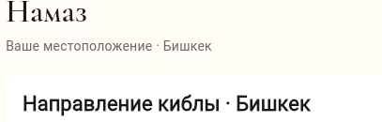
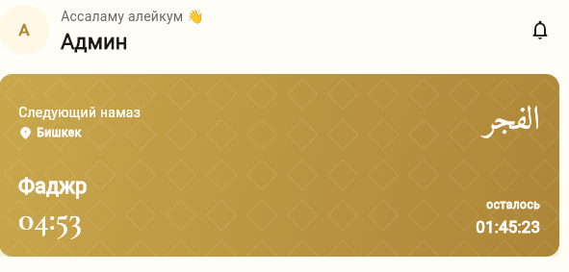
РАЗДЕЛ «НАМАЗ» · МЕСТОПОЛОЖЕНИЕ
14
Если местоположение недоступно
Проверенные состояния
01
определение места включено
02
доступ разрешён
03
доступ запрещён
04
доступ запрещён постоянно
05
нет ответа в течение 5 секунд
Если место не определено: Бишкек · 42.8746, 74.5698
IRFAN ACADEMY / ПРОИЗВОДСТВЕННАЯ ПРАКТИКА
Notes:
Для проверки местоположения я сначала разрешил доступ и убедился, что приложение использует текущие координаты. Затем отключил службу и отдельно запретил разрешение. Также проверил случай, когда устройство не отвечает в течение пяти секунд. Во всех этих ситуациях экран не должен зависать. Если координаты получить не удалось, приложение использует данные Бишкека: 42.8746 и 74.5698. Название выбранного места показывается на экране, поэтому пользователь понимает, для какого города рассчитано время.

Slide 15
РАЗДЕЛ «НАМАЗ» · РАСПИСАНИЕ
15
Проверка времени и следующего намаза
Настройки расчёта
Аср по ханафитскому методу
5 обязательных намазов
01
Обычный день
02
После Иша
03
Смена даты
Выбирается первый намаз, время которого ещё не наступило.
Следующим событием становится Фаджр следующего дня.
Расписание и обратный отсчёт пересчитываются на экране.
После Иша следующим правильно показывается Фаджр следующего дня.
IRFAN ACADEMY / ПРОИЗВОДСТВЕННАЯ ПРАКТИКА
Notes:
На экране расписания я проверял время пяти обязательных намазов, выделение ближайшего намаза и обратный отсчёт. Для расчёта используется метод Всемирной мусульманской лиги, а Аср определяется по ханафитскому методу. Самая важная отдельная проверка проводилась после Иша. В текущем дне больше нет будущих намазов, поэтому приложение должно показать Фаджр следующего дня. Название, дата и оставшееся время отобразились правильно.

Slide 16
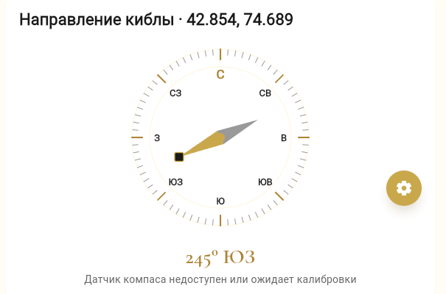
РАЗДЕЛ «НАМАЗ» · КЫБЛА
16
Проверка направления Кыблы
245°
пример направления на Каабу
При повороте устройства
я смотрел, правильно ли двигается стрелка и меняется угол
Без компаса экран не закрывается с ошибкой
IRFAN ACADEMY / ПРОИЗВОДСТВЕННАЯ ПРАКТИКА
Notes:
Для текущего места приложение рассчитывает угол направления на Каабу. Затем оно получает направление телефона от компаса. Я медленно поворачивал устройство и смотрел, правильно ли двигается стрелка. Отдельно проверил полный поворот, когда значение переходит от 359 градусов к нулю. Если компаса нет или ему нужна настройка, экран не должен закрываться с ошибкой. В этом случае пользователь видит понятное сообщение.

Slide 17
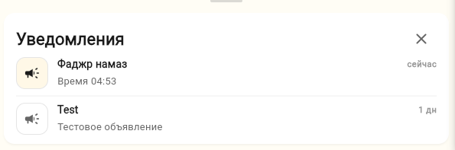
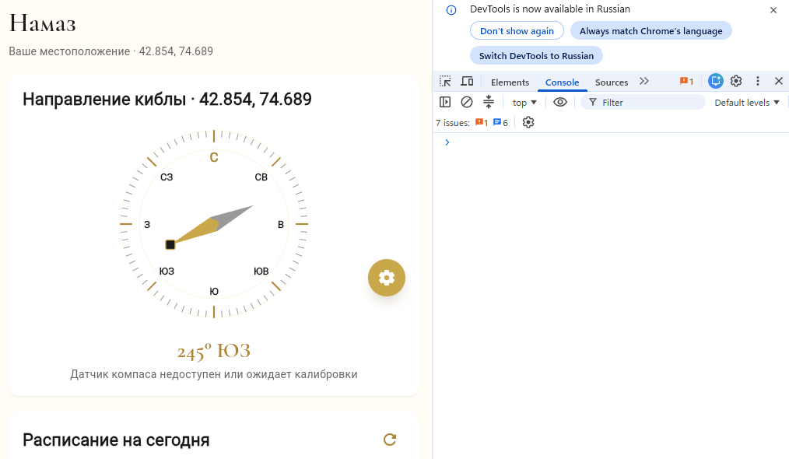
РАЗДЕЛ «НАМАЗ» · НАПОМИНАНИЯ
17
Напоминания на телефоне и в браузере
ТЕЛЕФОН ANDROID
БРАУЗЕР
Разрешение · время · название намаза
На телефоне создаётся напоминание на выбранное время.
Браузер не запускает неподдерживаемое напоминание
IRFAN ACADEMY / ПРОИЗВОДСТВЕННАЯ ПРАКТИКА
Notes:
Напоминания я проверял отдельно на телефоне и в браузере. На Android сначала разрешил уведомления, затем создал напоминание и сверил название намаза и время. Если телефон не разрешает точное срабатывание, используется обычный режим. В браузере такая функция не поддерживается. Поэтому программа не пытается её запускать и спокойно продолжает работу. На скриншоте видно, что раздел открывается без ошибки.

Slide 18


ПОСЛЕДНЯЯ ПРОВЕРКА
18
Финальная проверка проекта
0
2 / 2
ошибок в коде
автоматические проверки
ГОТОВО
ПРОЙДЕНО
проверка серверного файла
повторная проверка
Команды проверили код, а основные функции я повторно проверил вручную.
IRFAN ACADEMY / ПРОИЗВОДСТВЕННАЯ ПРАКТИКА
Notes:
В конце я запустил три команды. Первая команда проверила Flutter-код и не нашла ошибок. Вторая запустила две автоматические проверки: вход администратора и стартовый экран. Обе завершились успешно. Третья команда проверила серверный файл Firebase Functions и также не нашла ошибок. После команд я ещё раз вручную открыл загрузку видео, плеер, расписание намазов, Кыблу и напоминания, чтобы убедиться, что основные функции продолжают работать.

Slide 19
ИТОГ РАБОТЫ
Проверка завершена:
основные функции работают
1
видео выбирается, загружается и открывается
2
данные о видео сохраняются отдельно от файла
3
местоположение и время намазов определяются
4
Кыбла работает даже без данных компаса
5
напоминания учитывают телефон и браузер
6
код и основные функции проверены повторно
Спасибо за внимание
Готов ответить на вопросы комиссии
Notes:
В результате я проверил весь путь видеоурока: выбор файла, загрузку, сохранение данных и просмотр. Также проверил местоположение, время намазов, следующий намаз, Кыблу и напоминания. Ошибки сети, отказ разрешений и отсутствие компаса не должны закрывать приложение. Команды проверки кода и две автоматические проверки завершились успешно. На демонстрации я могу последовательно показать загрузку видео, работу плеера, расписание намазов, Кыблу и результаты команд. Спасибо за внимание.

